Slide 1

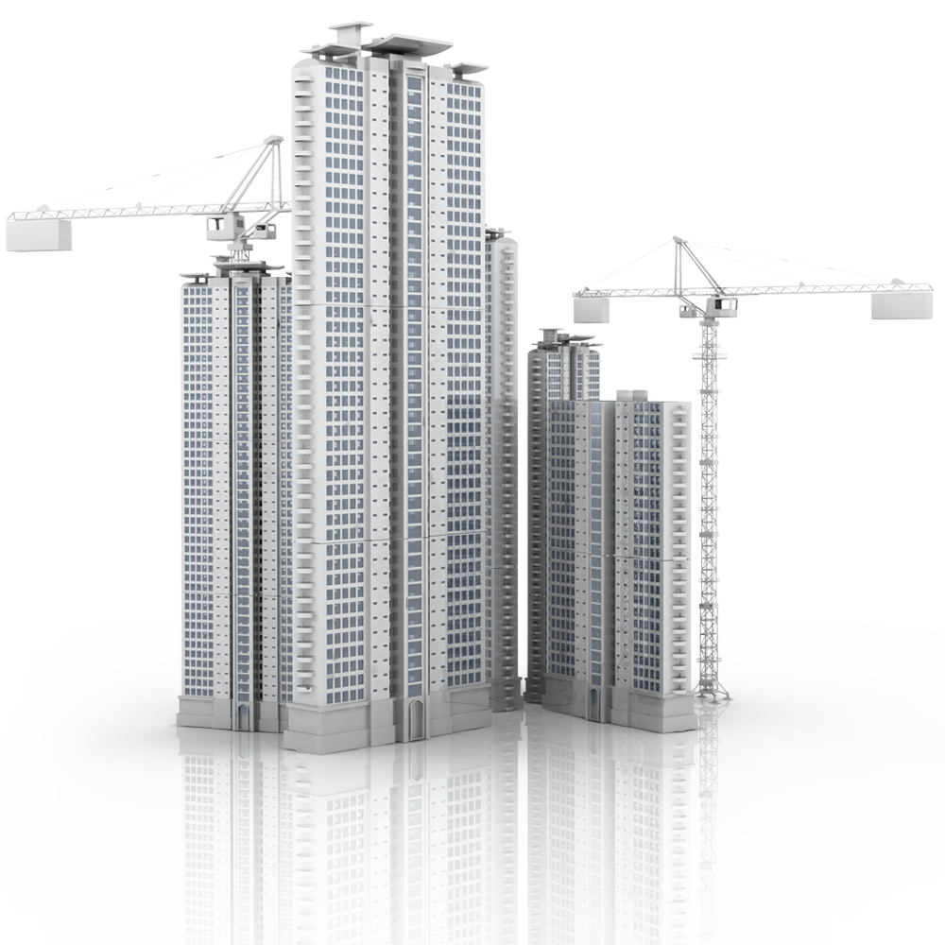
APRESENTAÇÃO ORÇAMENTARIA
ENDEREÇO DA OBRA: AV ARAPONGAS 1369, CENTRO ARAPONGAS-PR
Cliente: Waldir Vecchiate Sanches
Contato: 43 9 9976-9420
Obra: Atualização de projeto Verona Loja 01

Slide 2
QUEM SOMOS?
A BIM FIRE é uma empresa especializada projetos de prevenção a incêndio, contamos com profissionais capacitados para melhor atende-lo, visando principalmente segurança, qualidade e custo beneficio para o cliente.
Fundada em 2021, a BIMFIRE ENGENHARIA tem como missão entregar aos nossos clientes soluções que aliam segurança, qualidade e custo-benefício. Nossa especialização na tecnologia BIM (Building Information Modeling) aplicada à prevenção de incêndios, estamos determinados a nos tornar a maior empresa de engenharia do Brasil nessa área.

Slide 3

NOSSOS NÚMEROS
Mais de 300 projetos completos;
Cada um deles cuidadosamente planejado e executado para garantir a máxima segurança contra incêndios.
250 mil metros quadrados atendidos com excelência;
Nossos projetos abrangem uma vasta área, comprovando nossa capacidade de manejar grandes empreendimentos com eficiência.
Mais de 190 clientes satisfeitos;
A satisfação de nossos clientes é nossa prioridade, e isso é refletido em nossa crescente base de clientes fiéis.
Presença em mais de 60 cidades em diferentes estados do Brasil:
Nossa atuação nacional nos permite entender e atender às diversas necessidades regionais com precisão e competência.
CLIQUE AQUI E VEJA AS CIDADES QUE JÁ ATENDEMOS
FEEDBACK DE NOSSOS CLIENTES NO GOOGLE

Slide 4



























Empresas que confiam no nosso Trabalho.

Slide 5
EXIGÊNCIAS​
ACESSO DE VIATURAS NA EDIFICAÇÃO:
ALARME DE INCÊNDIO:
CONTROLE DE MATERIAIS DE ACABAMENTO:
EXTINTORES:
HIDRANTES :
ILUMINAÇÃO DE EMERGÊNCIA:
SAÍDAS DE EMERGÊNCIA:
SINALIZAÇÃO DE EMERGÊNCIA:
SEGURANÇA ESTRUTURAL CONTRA INCÊNDIO:
COMPARTIMENTAÇÃO HORIZONTAL
ÁREA TOTAL EXISTENTE: 9.928,93m²
ÁREA A SER AMPLIADA: aproximadamente 1.000,00m²

Slide 6
ESCOPO
ATUALIZAÇÃO DE PROJETO LEGAL PARA APROVAÇÃO JUNTO AO CORPO DE BOMBEIROS, CONTEMPLANDO COMPARTIMENTAÇÃO ENTRE A ÁREA EXISTENTE E ÁREA A SER AMPLIADA:
PREVISÃO DE DEMAIS MEDIDAS DE SEGURANÇA EM CONFORMIDADE COM AS EXIGÊNCIAS DO CSCIP-PR.

Slide 7
ENTREGÁVEIS
MEMORIAIS DESCRITIVOS DAS MEDIDAS DE SEGURANÇA
PROJETO EM ARQUIVO PDF E DWG
PLANTA BAIXA DAS MEDIDAS DE SEGURANÇA
DETALHES GERAIS MEDIDAS DE SEGURANÇA.
ISOMETRICO HIDRANTES.

Slide 8
PRAZOS
30 dias úteis após o recebimento de todas as informações necessárias (arquitetura preliminar).

Slide 9

INVESTIMENTO
CONDIÇÕES:
R$ 10.000,00
À combinar
Bim Modelagem IFC.
Arquivos em DWG e PDF
Compatibilização.
Acompanhamento da aprovação.
Responsabilidade.
Emanuel Da Natividade Rodrigues
Eng Civil – Crea-Pr 190806/D

